Slide 2
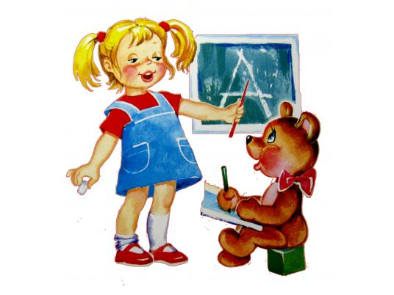
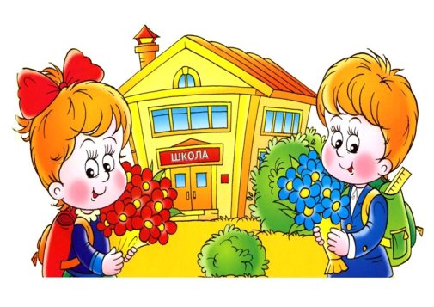
Школьное обучение никогда не начинается с пустого места, а всегда опирается на определенную стадию развития, проделанную ребенком.
Л.С. Выготский

Slide 3
Преемственность - двусторонний процесс
Опора на те возможности, которые имеются у ребенка, опираясь на сильные стороны, развивать ученика.
Это ориентация на требования школы, формирование тех личностных и интеллектуальных возможностей, которые необходимы будущему ученику

Slide 4
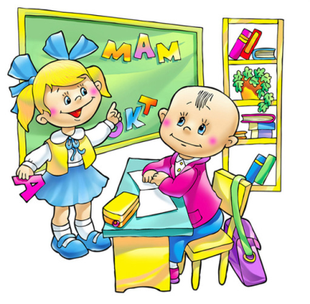
Модель преемственности
ЦЕЛЬ - обеспечение необходимого и достаточного уровня развития детей для успешного освоения ими основных образовательных программ начального общего образования
ЗАДАЧИ:
выработать единую линию развития ребенка на этапах дошкольный и начальная школа.
выработать систему в работе по преемственности, направленную на успешную адаптацию ребенка к школе.
повышение качества предоставляемых услуг по подготовке детей к школьному обучению;
коррекция незначительных отклонений в развитии детей старшего дошкольного возраста;
обеспечение сотрудничества педагогов ДОУ и школы;
формирование партнёрских отношений родителей с педагогами и специалистами ДОУ.
родители
МБДОУ «Золотой ключик»
МБОУ СОШ № 4 п. Ванино

Slide 5
Структура:
Коррекционно-развивающее направление
Работа с детьми
Организационно-методическое направление
Взаимодействие с родителями

Slide 6
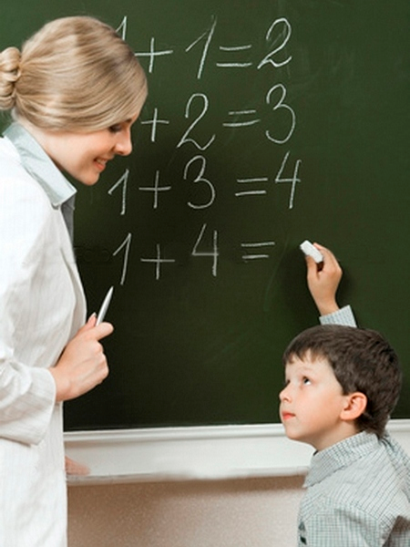
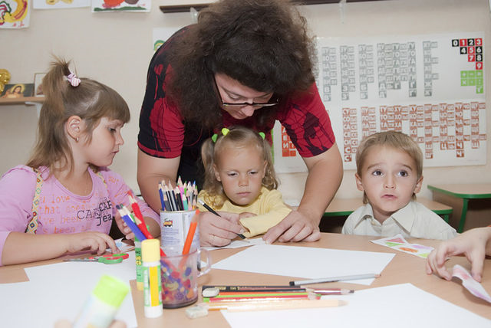
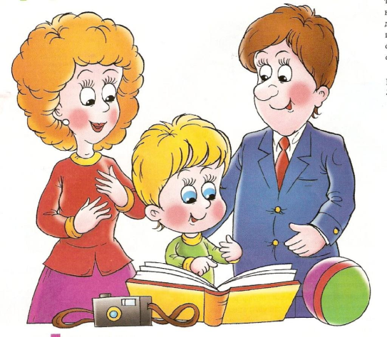
Организационно-методическое направление
Изучение программ ДО и НОО
Знакомство с учебными комплектами, формами и методами образовательной деятельности
Совместные педсоветы, семинары, круглые столы, методические уроки
Предварительное знакомство с будущими учениками
Взаимное посещение уроков в школе - воспитателями, занятий в ДОУ – учителями.

Slide 7
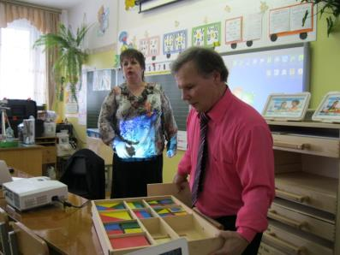
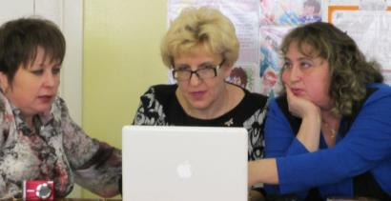
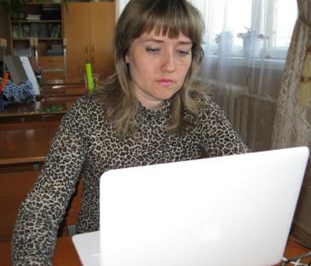

Slide 8
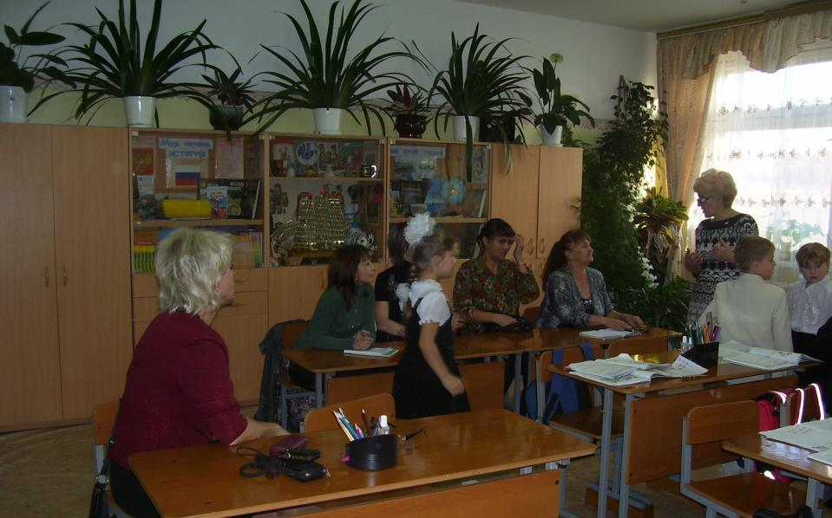
Воспитатели на уроке математики в начальной школе

Slide 9
обсуждаем

Slide 10
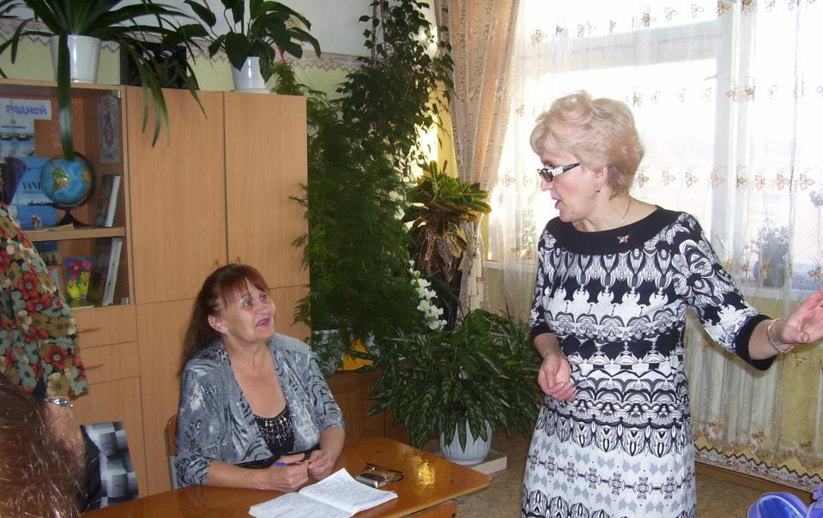

Slide 11
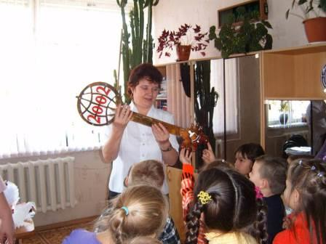
У будущих первоклассников
много вопросов к директору школы

Slide 12
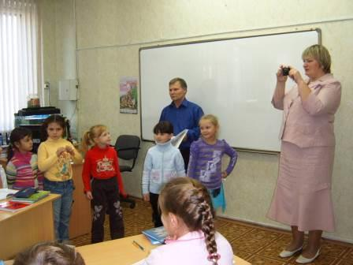

Slide 13
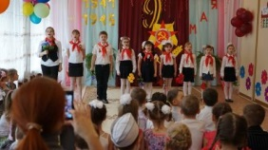
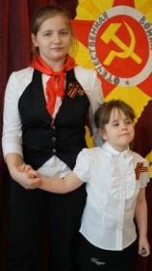
Совместные праздники

Slide 14
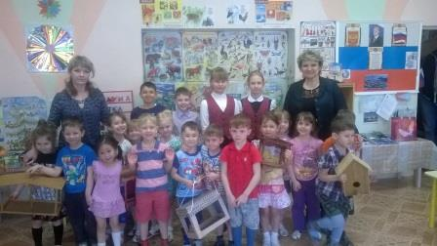
Акция «Помоги зимующим птицам»

Slide 15
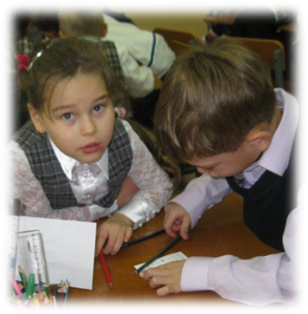
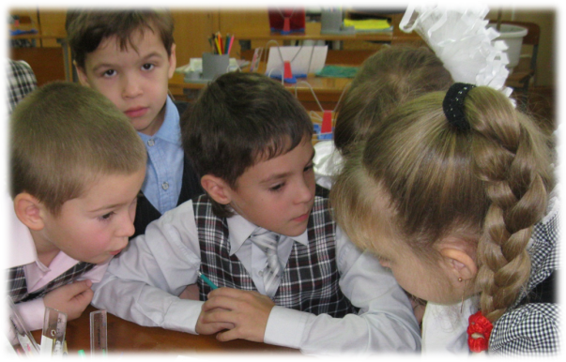
Работа с детьми:
Экскурсии в школу, знакомство с учителями
Посещение школьной библиотеки
Встречи с бывшими воспитанниками детского сада
Организация дополнительного образования старших дошкольников
Совместная деятельность взрослого и детей
Самостоятельная деятельность

Slide 16
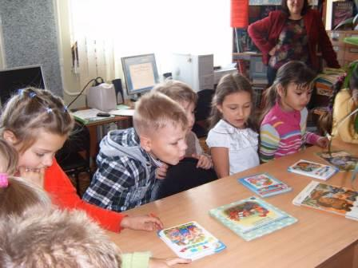
Дошкольники на экскурсии в школьной библиотеке

Slide 17
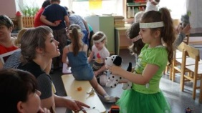

Slide 18
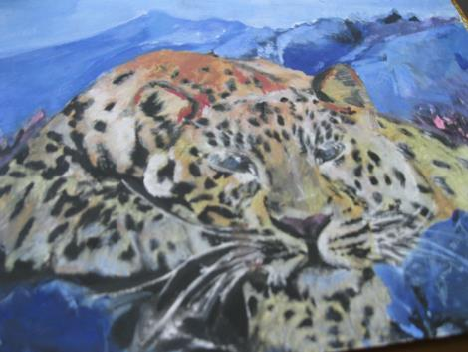
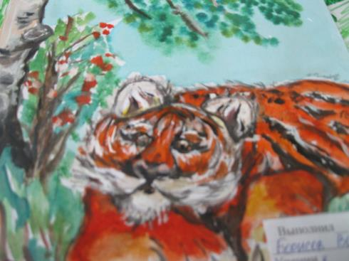
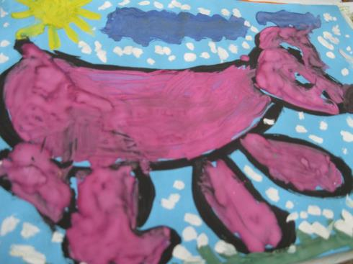
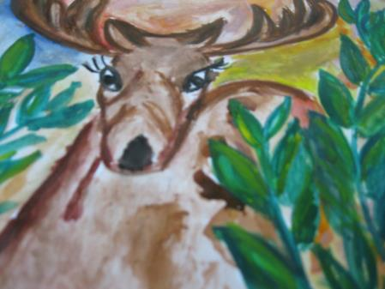
Сохраним животных нашего края!

Slide 19
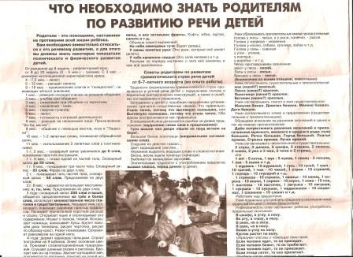
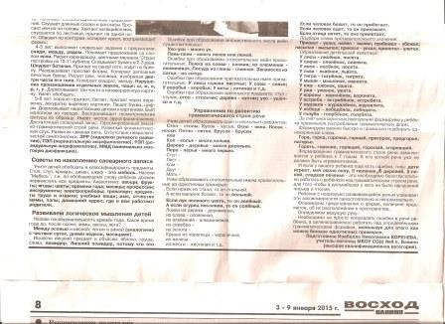
Коррекционно – развивающее направление
Разработка индивидуальных образовательных маршрутов
Индивидуальная и групповая работа с детьми, имеющими трудности в развитии
Психологическое сопровождение всех участников образовательного процесса
Совершенствование мониторинговых процедур

Slide 20
Работа с родителями:
Встречи родителей с будущими учителями
Консультации и лектории
Информационная поддержка (родительские уголки, газеты детского сада и школы, сайты детского сада и школы)
Выставки методической литературы
Совместная деятельность с детьми и родителями «Творческая мастерская»
Дни открытых дверей

Slide 21
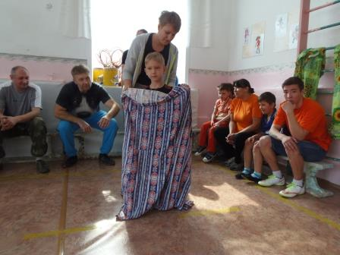

Slide 22
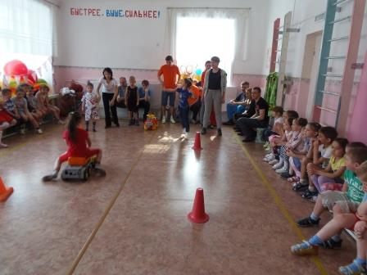

Slide 23
Портрет выпускника
Выпускник детского сада «Искорка» | Выпускник начальной школы МБОУ СОШ № 4, п. Ванино
Физически развитый, овладевший основными культурно – гигиеническими навыками | Выполняющий правила здорового и безопасного для себя и окружающих образа жизни
Любознательный, активный | Любознательный, активно и заинтересованно познающий мир
Эмоционально отзывчивый Овладевший средствами общения и способами взаимодействия со взрослыми и сверстниками | Доброжелательный, умеющий слушать и слышать собеседника, обосновывать свою позицию, высказывать свое мнение
Способный управлять своим поведением, планировать свои действия соблюдать нормы и правила поведения | Готовый самостоятельно действовать и отвечать за свои поступки перед семьей и обществом
Имеющий первичные представления о семье, себе, обществе и государстве, мире, природе | Уважающий и принимающий ценности семьи и общества Любящий свой народ, свой край и свою Родину
Овладевший универсальными предпосылками учебной деятельности Способный решать интеллектуальные и личностные задачи Овладевший необходимыми умениями и навыками | Владеющий основами умения учиться, способный к организации собственной деятельности

Slide 24
Результат
Удовлетворение потребности родителей в области подготовки детей к школе
Обеспечение преемственности дошкольного и начального общего образования
Формируются интегративные качества личности дошкольника, которые ребенок может приобрести в результате освоения программы и которые напрямую соотносятся с универсальными учебными действиями школьника.
Обеспечение равных стартовых возможностей для детей при поступлении их в начальную школу и подготовка их к дальнейшему обучению

Slide 25
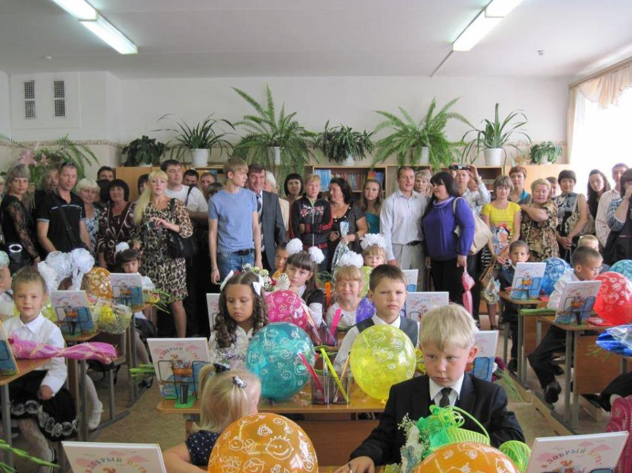
Первоклассники!

Slide 26
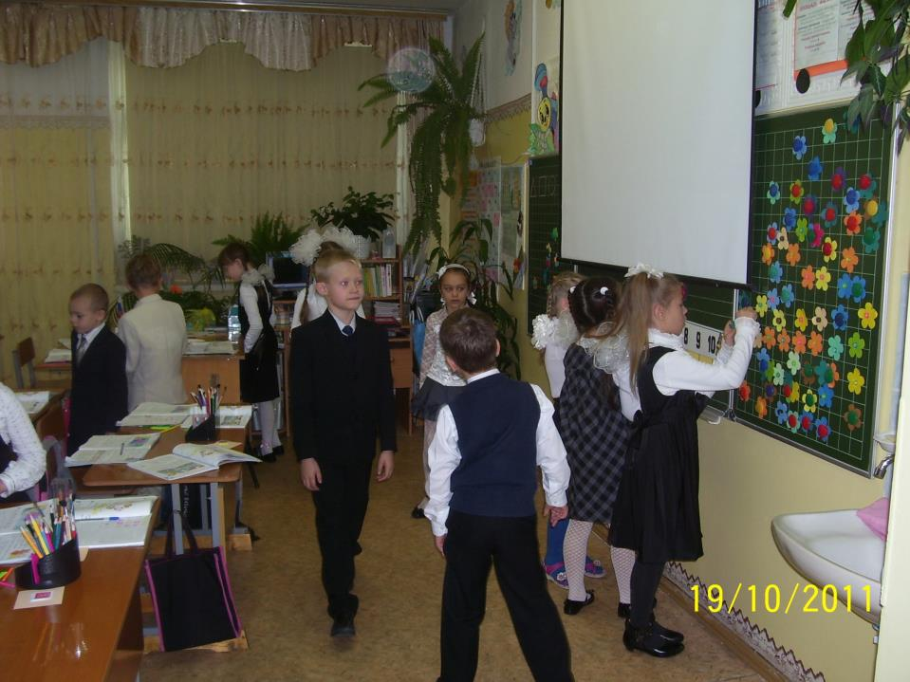

Slide 27
